Slide 1
LỚP MỘT/ 3
XIN CHÀO CÁC EM
GIÁO VIÊN DẠY: VÕ THỊ KIM PHƯỢNG
NĂM HỌC: 2022- 2023

Slide 2
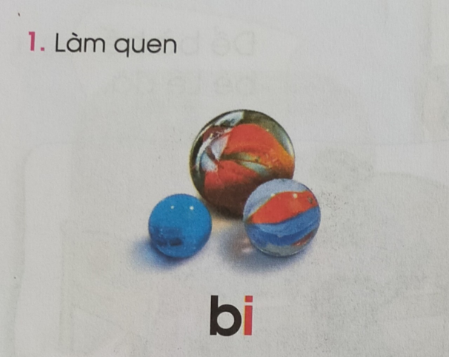
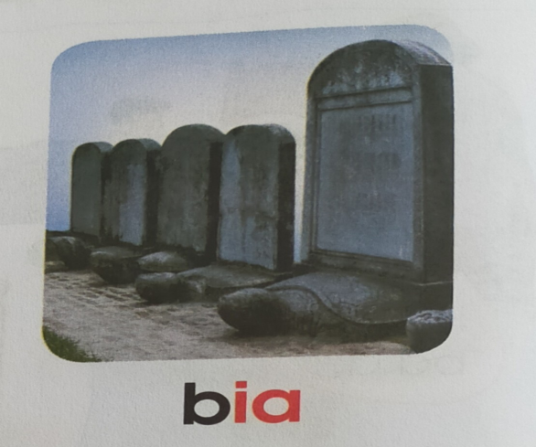
Baøi 2 i – ia
bi
bia
b
i
b
ia
bôø – i – bi
bôø – ia – bia

Slide 3
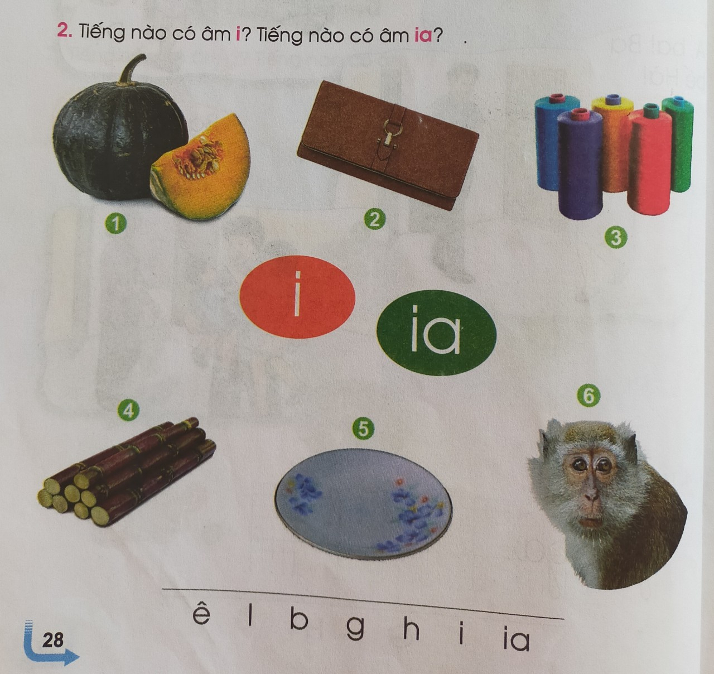

Slide 4
